Slide 1


SENAC Lapa Tito | TII07 Técnico em Informática para Internet Projeto Integrador (Front-End)
Integrantes
Diego carvalho da silva
Dimas do prado Junior
Guilherme frança domingues
Matheus silva de araujo
Paulo henrique moreira araujo

Slide 2

Calculadora de Juros Compostos

Slide 3
O site tem como objetivo principal oferecer suporte aos visitantes, promovendo uma calculadora de juros compostos. A estratégia de promoção inclui divulgação em redes sociais e parcerias com influenciadores digitais. A empresa é descrita como confiável, inteligente, organizada, ambiciosa e autodidata. Seu público-alvo são investidores iniciantes e avançados, tanto pessoas físicas quanto jurídicas, interessados em simular investimentos. O design do site deve seguir uma estrutura de referência, utilizando tons de azul, ciano e branco. Os principais concorrentes são sites estabelecidos no mercado, destacando-se a preocupação em diferenciar-se visualmente deles.
Briefing

Slide 4
A proposta inicial visa fornecer uma estimativa de preços para o desenvolvimento e manutenção do website e sistema web de Calculadora de Juros Compostos. Os objetivos incluem a divulgação e a criação de parcerias para atrair novos usuários, utilizando estratégias de marketing digital como redes sociais e influenciadores. O desenvolvimento do website prioriza um layout responsivo, utilizando tecnologias como HTML5, CSS3, JavaScript e a biblioteca chartJS para desenvolvimento do gráfico. O investimento estimado é de R$ 14.500,00 para a construção do website e R$ 200,00 para o registro de domínio, com diferentes opções de hospedagem.
Escopo

Slide 5
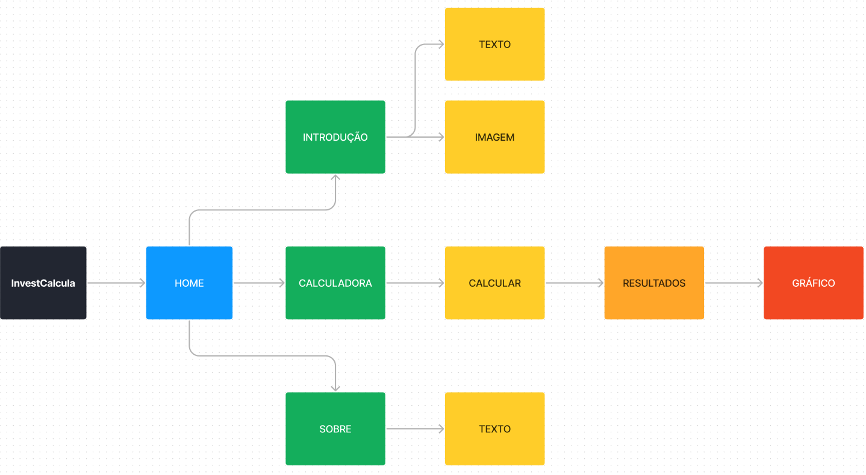
Mapa mental

Slide 6
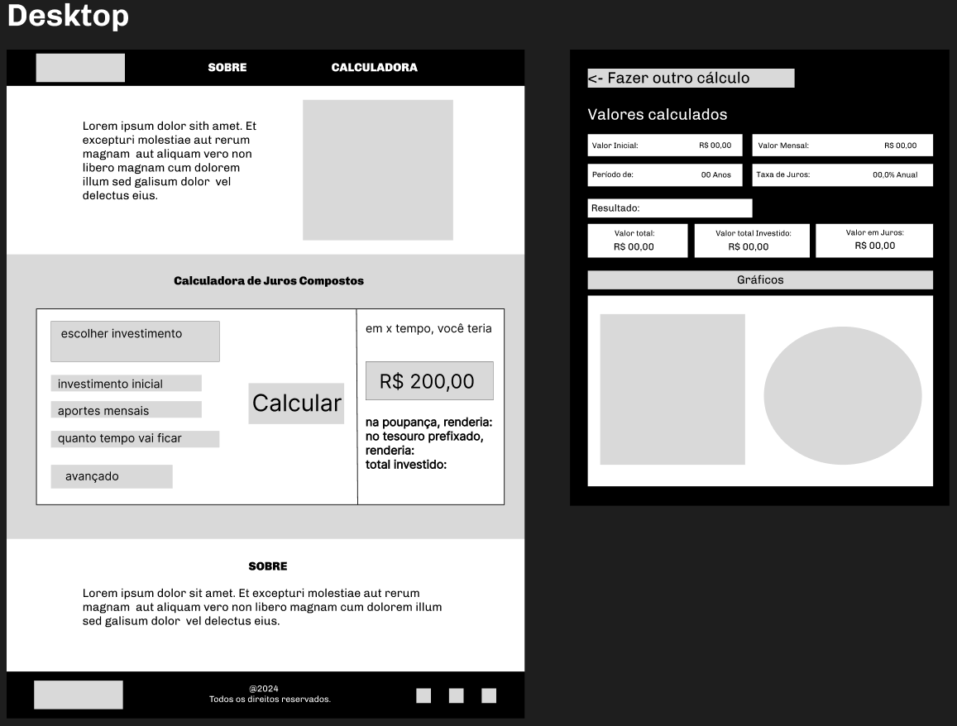
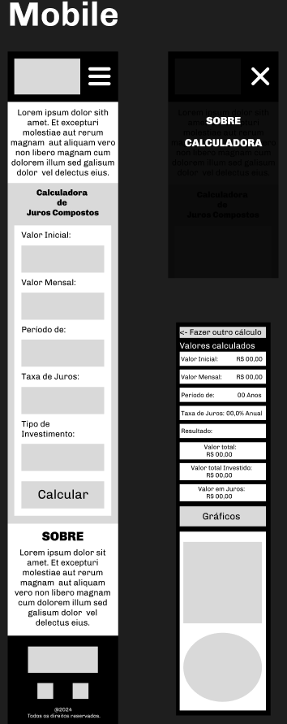
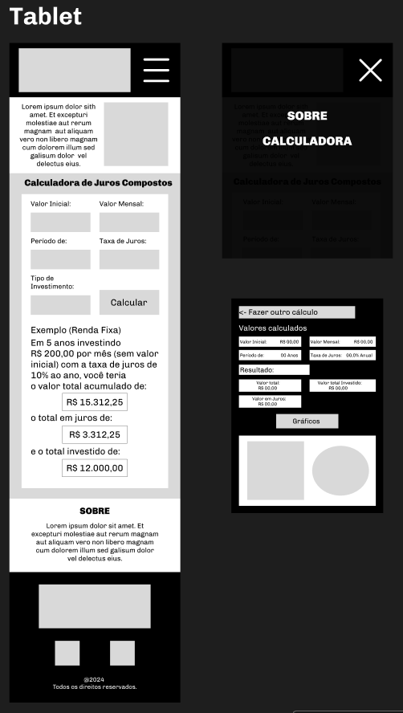
wireframe

Slide 7
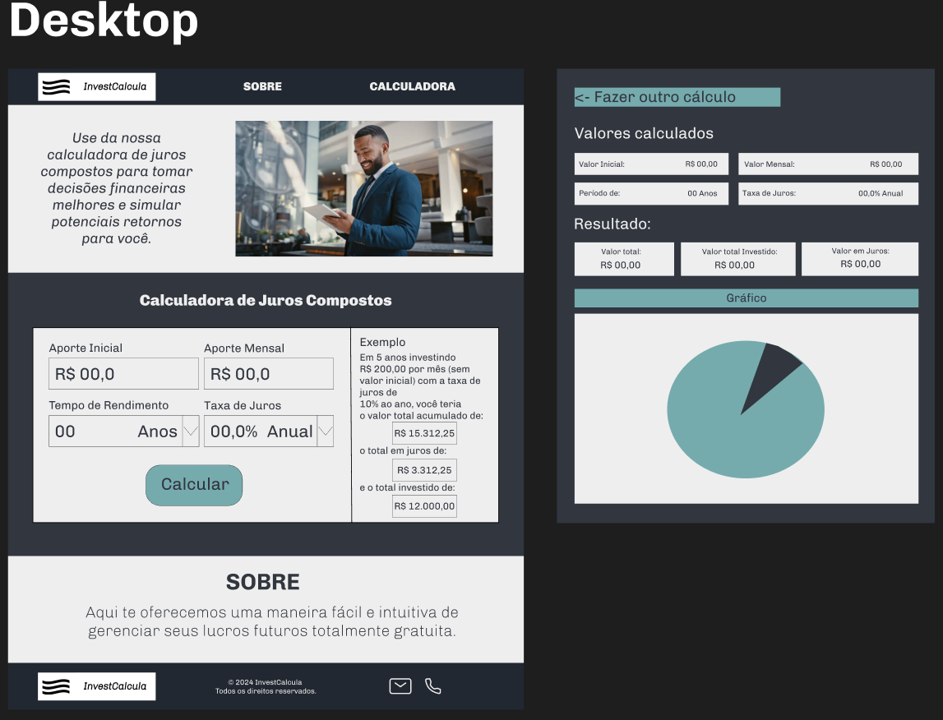
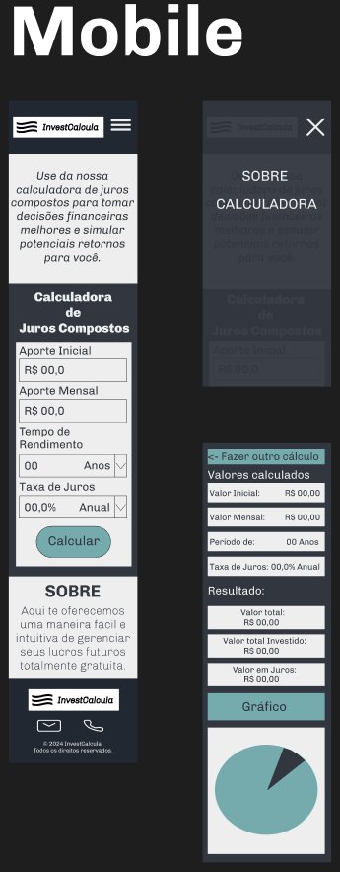
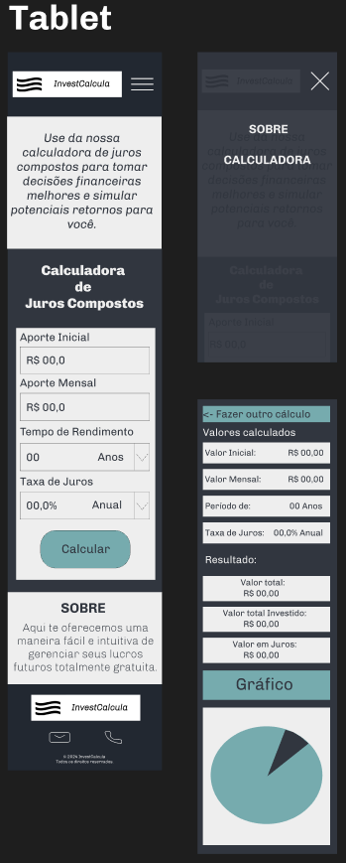
layout

Slide 8








HTML
CSS
JavaScript
GitHub
Photoshop
Figma
Tecnologias utilizadas

Slide 9
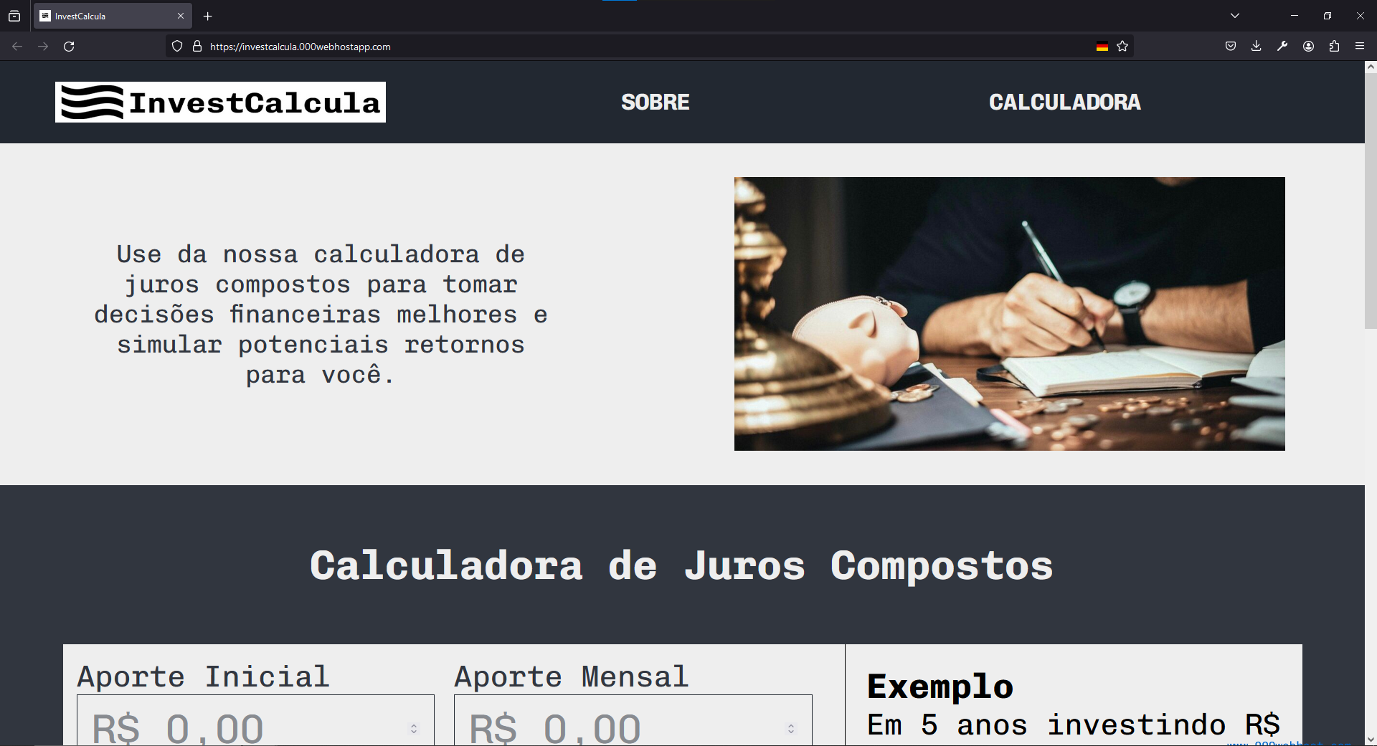
Site publicado

Slide 10

Obrigado!!!
Acessem agora!

